Slide 1
2019
linux操作系统课程诊改报告
西安高新科技职业学院
信息管理系

Slide 2
目录
Contents
第一章
课程基本情况
第二章
总体设计
第三章
自我诊改
第四章
诊改成效
第五章
下一步工作

Slide 3
1
linux操作系统课程基础
课程定位
课程教学团队
课程教学条件
质量基础

Slide 4
linux操作系统课程定位
课程定位
计算机类的专业核心课程，计算机网络技术专业的专业必修课程，通过学习这门课程使学生具有从事维护linux网络服务器等实际工作的技能。并为后续课程打下基础。学生毕业后可到互联网公司，自带主机和网络设备的非IT公司从事网络管理员、系统维护员等工作。在课程培养目标 上，树立以打造学生就业竞争力为核心目标的培养思路，确定“注重综合素质、拓展专业视野、强化核心专业技能、实现零距离就业”的指导思想，从知 识目标、技能目标和素质目标上培养学生的综合能力。

Slide 5
课程教学团队
2019
2017
计算机类专业教师6人，兼职教师4人
计算机类专业教师8人，兼职教师4人
计算机类专业教师8人，兼职教师4人.。其中副教授1人、讲师2人、助教2人。
2016
计算机类专业教师8人，兼职教师4人
2018
…
2017
计算机类专业教师6人

Slide 6
课程教学条件
硬件条件
理论课程：教学楼多媒体课件+笔记本+虚拟机vmware+redhat7.3+电视
机房实训：台式机+虚拟机vmware+Redhat7.3+实验报告
软件条件
采用任务驱动、多媒体演示、课堂讲授、实物展示、上机操作、课后自学和课堂讨论等多种形式相结合的方式。教学资源包括课程标准，课程大纲，教学设计及教案，教学课件，实验指导书等。
学生准备材料
笔记本+vmware+redhat7.3

Slide 7
课程建设目标
课程教学目标
课程建设目标
为了实现教学目标，课程团队在改革教学模式，修订课程标准、优化教学团队结构、课程资源、改善实训条件、创新考核评价方式等方面确定了课程建 设目标，力争通过四年的建设，于2020年建成精品课程资源。
主要培养学生熟练掌握对linux操作系统课程的基本命令，对网络服务，软件安装，用户和用户组管理，文件传输服务，shell脚本等的学习熟练应用
紧扣课程教学目标和建设目标，依据《linux操作系统》及相关行业标准、学院精品课程建设标准等，确定该课程的建设标准链，确定了本课程6各项目、11个质量控制要素和20个质量控制点，并明确各项任务完成的时间点和质量要求。
依据目标和标准，组织实施，在工作过程中分析数据、诊断问题、及时改进，促进向更高的目标发展，形成不断提高的质量改进螺旋（循环提升）。
课程建设标准
组织实施与检测预警

Slide 8
2
总体设计
目标链
标准连
质量改进循环

Slide 9
总体设计-目标链
西安高新科技职业学院“十
三五”事业发展规划
教学团队
西安高新科技职业学院“十
三五”专业建设规划
实训条件
建设目标：省级精品在线课堂开放
西安高新科技职业学院“十三五”课程建设规划
信息化教学平台
西安高新科技职业学院“精
品在线课程管理办法
教学资源
教学质量
“十三五”linux操作系统课程建设与改革计划

Slide 10
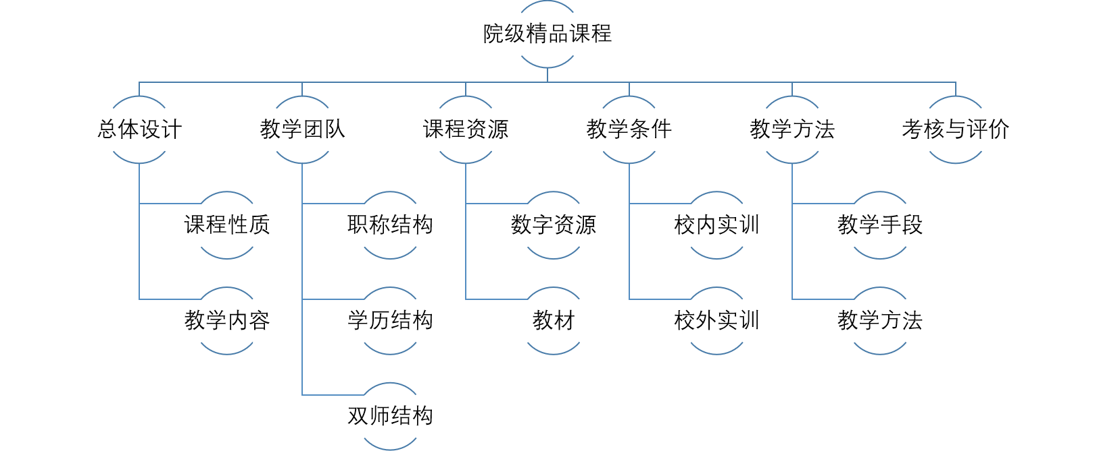
总体设计--目标链

Slide 11
总体设计--标准链
项目/要素 |  |  | 建设标准及质量控制要素
1 | 总体设计 | 课程标准 | 在计算机类专业人才培养方案的基础上，每两年对课程标准进行1次修订，使课程标准与职业标准对接。
 |  | 内容设计 | 根据企业需求适时调整更新课程内容，课程项目和任务单元的设计涵盖课程全部知识点和技能点。
2 | 教学团队 | 团队构成 | 校共同组建老中青相结合的教学团队，企业兼职教师参与课程建设，双师素质结构比例>50%；中、高级职称达>80%。
 |  | 师资提升 | 教师每年进行各类学习培训、研讨会交流不少于60学时；报名参加专业技术考试每年不低于1人；参加教学创新竞赛，交流和展示教学成果，每赛次不低于2人；指导各类专业技能大赛，每赛次不低于2人。
3 | 课程资源 | 数字资源 | 建成教学资源库，包括课件资源、实训指导书、视频资源、测试题库等，原创性资源比例>60%
 |  | 教材 | 教学团队成员和校企合作人员编写理论教材和配套实训指导册1套。

Slide 12
总体设计--标准链
项目/要素 |  |  | 建设标准及质量控制要素
4 | 实训条件 | 校内实训基地 | 建设与课程标准对应的专业实训室1个，满足计算机类专业学生“理论-实践”一体化教学需求。
 |  | 校外实训基地 | 加强校企合作，共建实习基地2个，满足教师调研及学生跟岗实习的需求。
5 | 教学方法 | 教学方法 | 课下：采用组群讨论、点对点辅导或远程辅导等； 课上：采用现场教学、实际练习法、小组讨论合作法等。
 |  | 教学手段 | 利用多媒体动画课件、实际演示、微视频等手段分析讲解重难点
6 | 考核及评价 |  | 对课程的学习时长、学习讨论、课堂综合表现、实验实训以及理论测试进行综合评价。

Slide 13
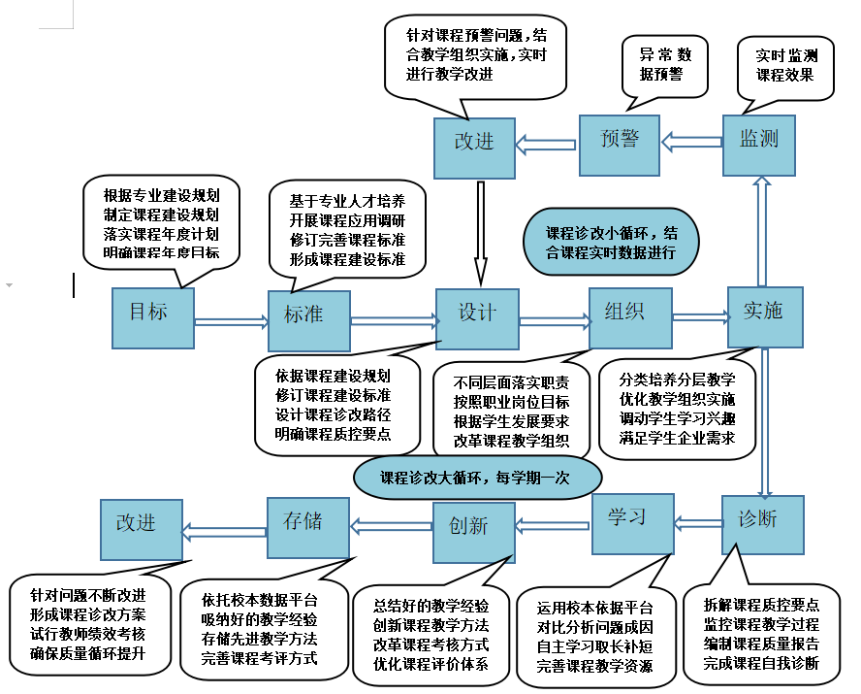
总体质量改进循环

Slide 14
3
自我诊改

Slide 15
自我诊断与查找不足
教学方法和手段
03
教学模式
02
教学团队
04
课程定位
01
自我诊断查找不足
05
教学实践教学条件
课程考核评价
08
06
教学资源
07
教学活动

Slide 16
自我诊断
诊改一：课程定位
诊改三：教学模式和手段
1.1同一课程与不同专业开设时，差异性不具备要求
1.2课程目标培养没有很好的与产业职业岗位对接
在教学过程中引入导向教学过程，增加了微课，翻转课堂等的最新教学手段的引入，但是由于学生参与度不高，执行有难度
诊改二：教学模式
诊改四：教学团队
课程与岗位工作实际过程有些许差异。由于课时有限，只能讲授理论基础，实践技能还需加强课时安排。
课程组教师人数较少，职称、年龄结构、双师比例不合理，缺乏实际企业工作经验，不利于形成研讨型课程教学团队。

Slide 17
自我诊断
诊改五：实践教学条件
诊改七：教学活动
本课程现有固定计算机机房、计算机技能校内实训室3个。与千峰等公司共建校外实训基地1个，其中每个机房的计算机配备在60台以上，可以满足单班实践课时交替使用，但由于我校新校区建设，实验室仍在不断建设中，综合实训设备不能完全满足，且校外实训基地只能满足开设该课程的部分专业。
教学过程中以学生为主体，体现教-学-做一体化，有助于学生理解理论知识，实践教学基本能满足培养学生岗位能力和职业素养的要求，但模拟情景的企业真实性较低。
诊改六：教学资源
诊改八：课程考核评价
教学资源，特别是信息化资源不够丰富，包括课程标准、课程大纲、教学设计及教案、教学课件、实验任务等，缺乏校企合作共建资源，且实践性极强的课程，演示视频较少，信息化教学平台应用效果不理想。
课程考核侧重过程性考核，关注学生能力提升。将课程成绩分为平时成绩和考试成绩两部分，其中平时成绩由考勤成绩、课堂表现和作业成绩三部分组成，可以就学生过程性能力的提升情况进行评价，但是理论考试以纸质考试为主，不能全面反映学生软件操作水平和专业技能。

Slide 18
4
诊改成效

Slide 19
针对存在的问题
提出改进措施
学生为主体
1.突出学生的主体地位，因材施教，引入多种不同的教学方式，如蓝墨云班课，网课等网络互动平台，实现学生与教师教授课程的高度融合。
师资培训
2.加强师资的培训，利用教师寒暑假，组织教师去企业，培训机构去学习最新市场需求的课程相关内容。
考核方式的改革
3.从注重考试分数，到更加注重实训课程的成绩。对学生过程性能力提升评价进行量化，并在课程最终考核中增加技能性测试，以全面测试学生理论水平和技能水平，作为学生职业能力评价依据。
校企合作
通过和企业合作，让学生学习的理论知识和企业需求更加匹配。

Slide 20
诊改成效
1
2
3
4
5
多媒体教学资料引入
加强专业老师培训
教学方法改革，翻转式课堂教学
推进校企合作
改革考核方式

Slide 21
5
下一步工作

Slide 22
下一步工作
01
师资力量
02
项目驱动教学
03
教学方法、手断
04
网络课程资源
教师队伍的结构和能力水平尚需进一步完善和提高。进一步加强教学团队的师资培养，提高老师的专业水准和教学能力。
linux操作系统》课程以就业为导向，确定课程的项目任务模块，以任务引领型为课程框架，把课程按递进方式设计成项目，并以项目为单元组织教学，使学生由浅入深，以点到面全面掌握数据库的职业技能。
在教学过程中注重强化对学生学习能力和思维能力的培养。严格日常教学管理，加强对学生实践动手能力、创新能力的培养，提升课程教学效果。
继续推进《linux操作系统》课程课程资源建设，为下一步开展线上线下混合教学提供条件，提升信息化手段的应用。

Slide 23
未来愿景
未来愿景
Future plans
通过linux操作系统的学习对高职计算机类学生以后的职业定位提供帮助，linux服务器运维作为本课程主要的职业定位方向。

Slide 24
2019
THANK YOU

